Slide 1
Государственное бюджетное профессиональное образовательное учреждение « Кулебакский металлургический колледж»
Методическая разработка классного часа
Тема
Моя будущая профессия- строитель.
Разработал:преподаватель
Бубнова Л.В.
Кулебаки
2017г.

Slide 2
Данная методическая разработка в виде презентации предназначена для проведения классного часа в рамках реализации программы профориентационной работы для студентов 1-2 курса строительных специальностей.
Цель разработки- обратить внимание студентов на ответственность выбора и подготовки к будущей профессии в рамках учебного процесса в колледже.

Slide 3
Слово «строитель» имеет обобщенное значение. Разные виды работ при возведении зданий и сооружений выполняют люди разных специальностей.
Сейчас, как и много столетий назад, никто из жителей города не знает, какое архитектурное сооружение останется на несколько веков, и чему дадут статус здания- памятника. Об этом могу знать только строители, качественно выполнившие свои работы от проекта до сдачи в эксплуатацию.
Поэтому нам необходимо внимательно изучать каждый предмет, который есть в нашем учебном плане. Среди них нет ни одного, который бы не имел отношения к нашей будущей профессии. И для того чтобы строительство стало синонимом слова «архитектура», у нас нет права на погрешности и «неважные» мелочи.

Slide 4
Ребята группы 15-А, обучающиеся по специальности «Строительство и эксплуатация зданий и сооружений», с большим интересом слушают лекции на практикоориетированных занятиях и выполняют различные виды работ.

Slide 5
Группа 15-А Бугаенко Антон-выкладывание плитки.

Slide 6
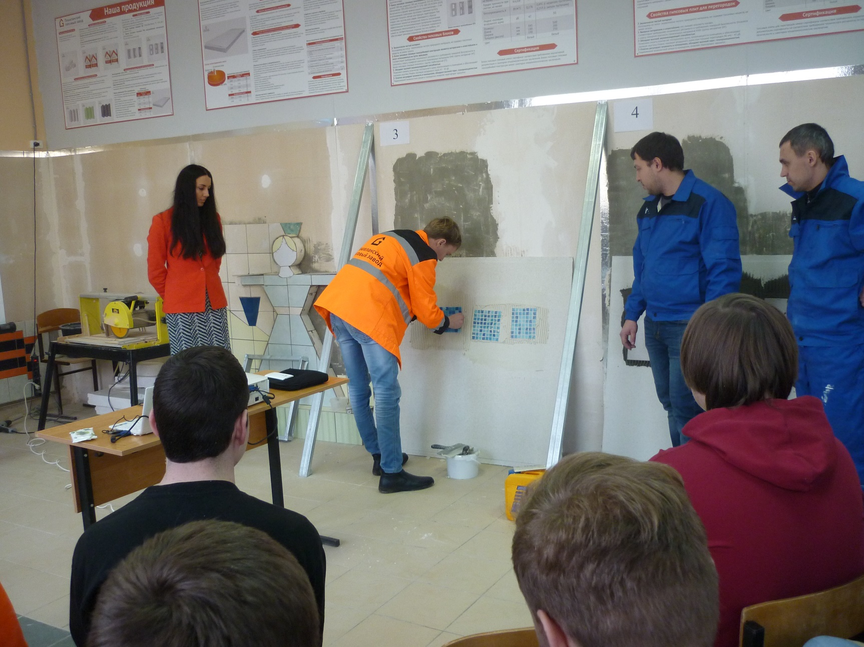
Группа 15-А
Бурзинский Денис-выкладывание мозаики.

Slide 7
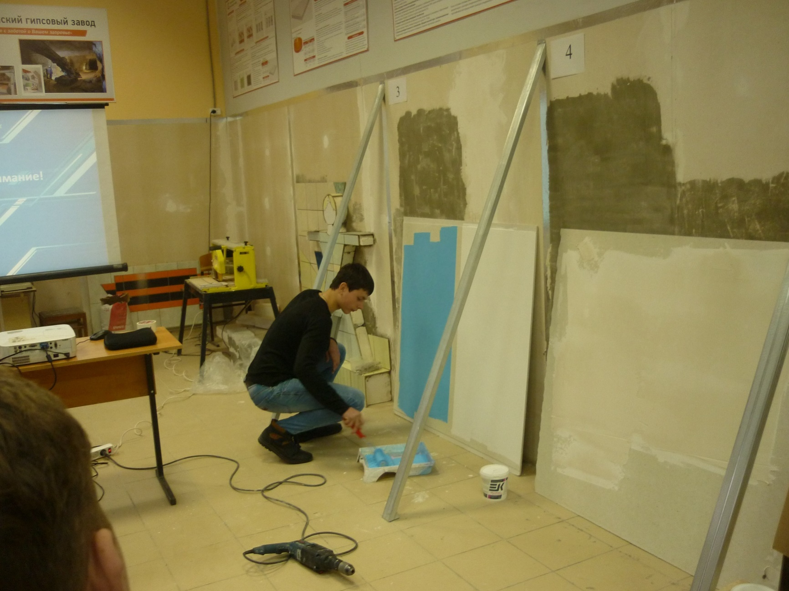
Группа 15-А Малинкин Эдик-покраска.

Slide 8
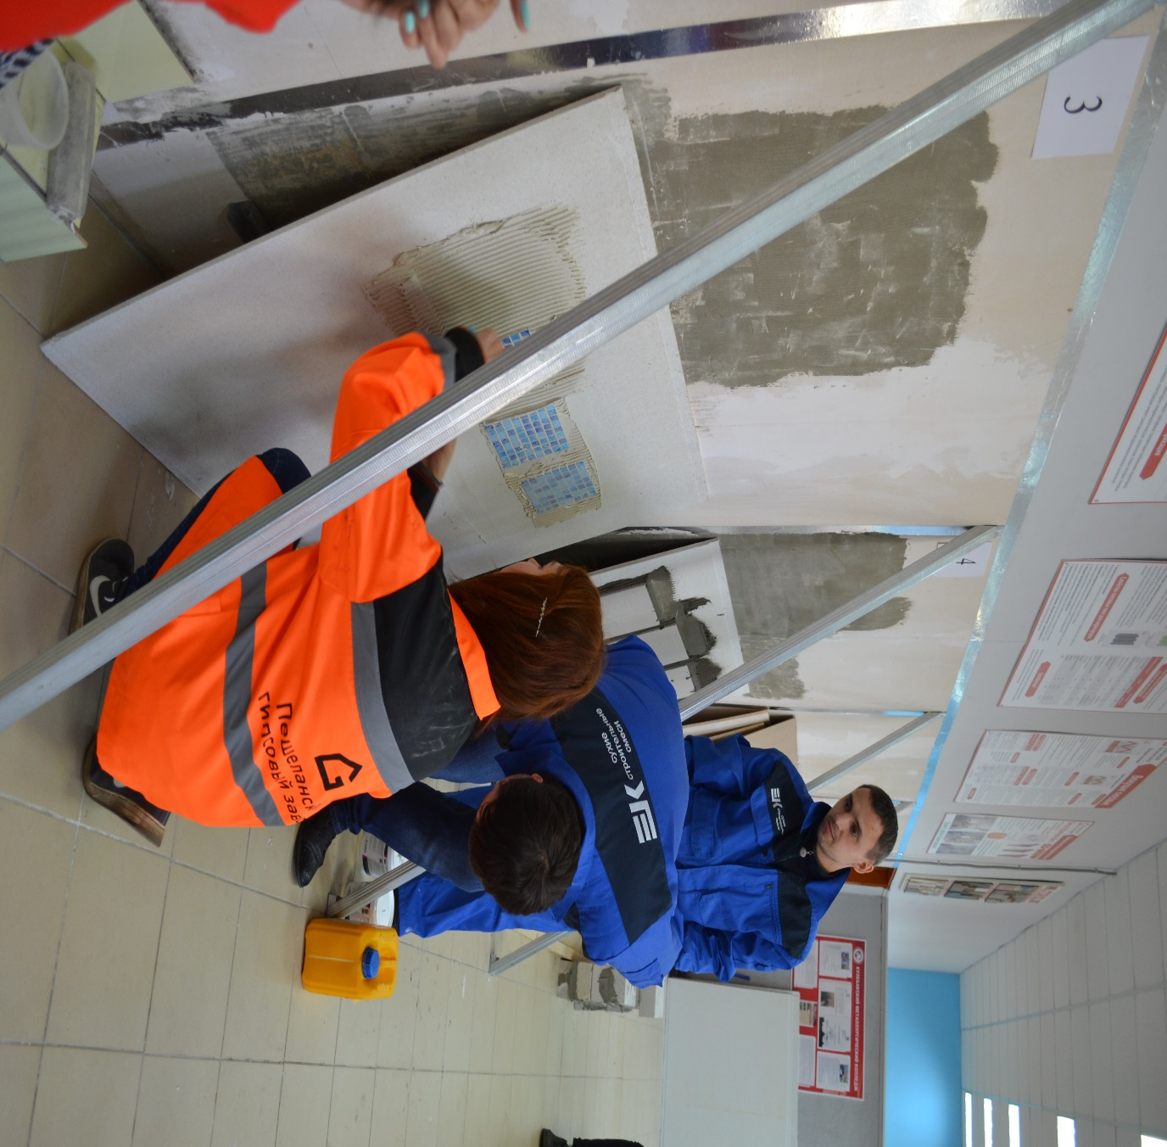
Группа 15-А Фомичева Ирина-выкладывание мозаики.

Slide 9
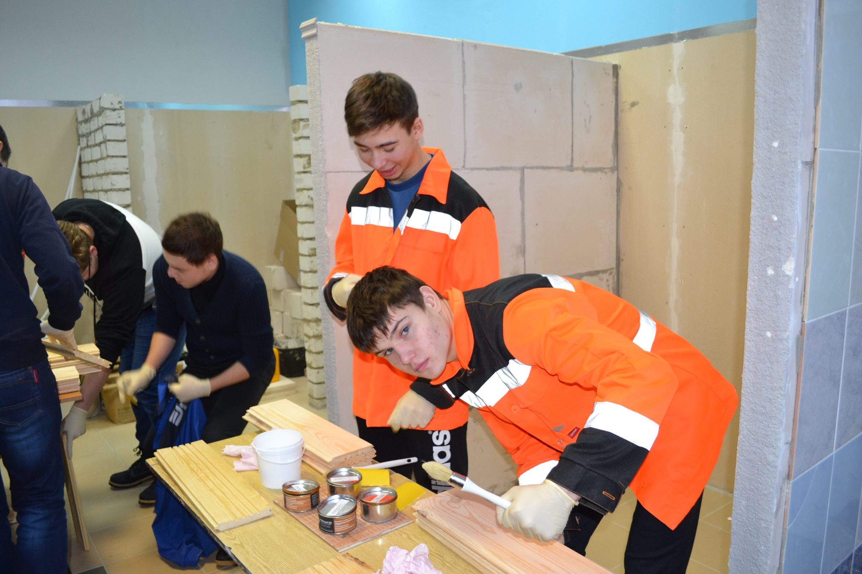
Группа 15-А
Бугаенко Антон и Орехов Антон-покраска по дереву.

Slide 10
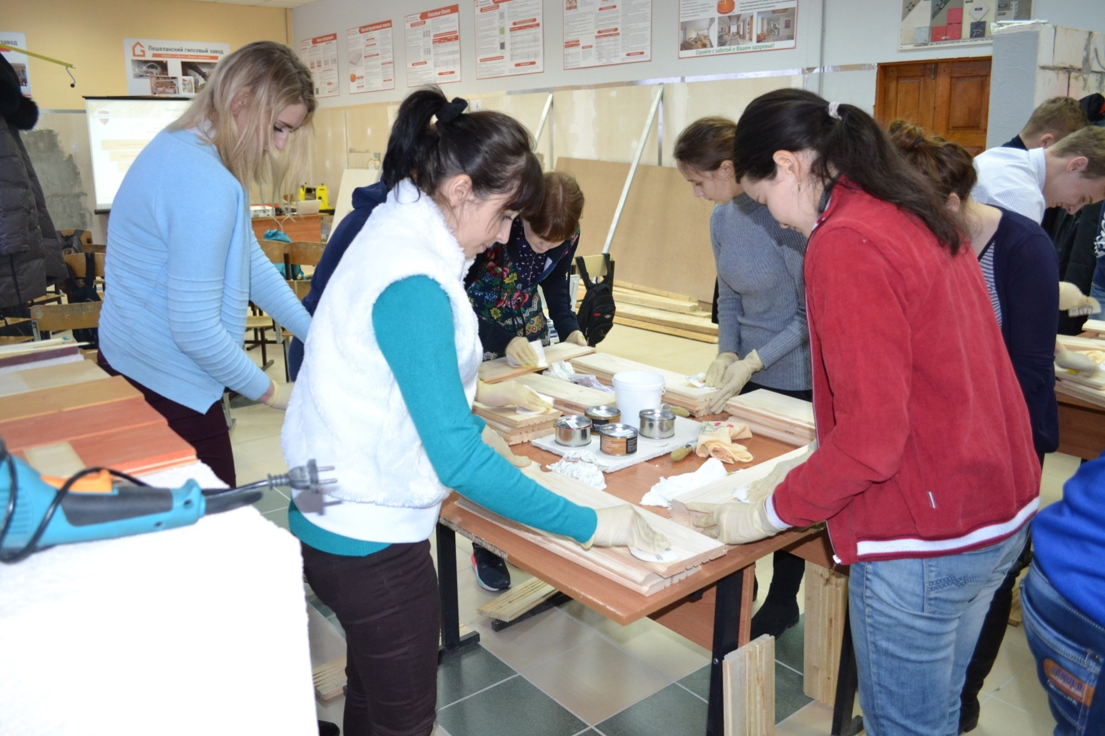
Студенты группы 15-А и их преподаватели
Мочалова Антонина, Мазурина Валерия, Оксана Евгеньевна Зыкова, Наталья Владимировна Рыжевская - шлифовка дерева.

Slide 11
Группа 15-А
Санеев Эмиль, Митьков Никита, Паранюшкин Илья, Попов Андрей-покраска по дереву.

Slide 12
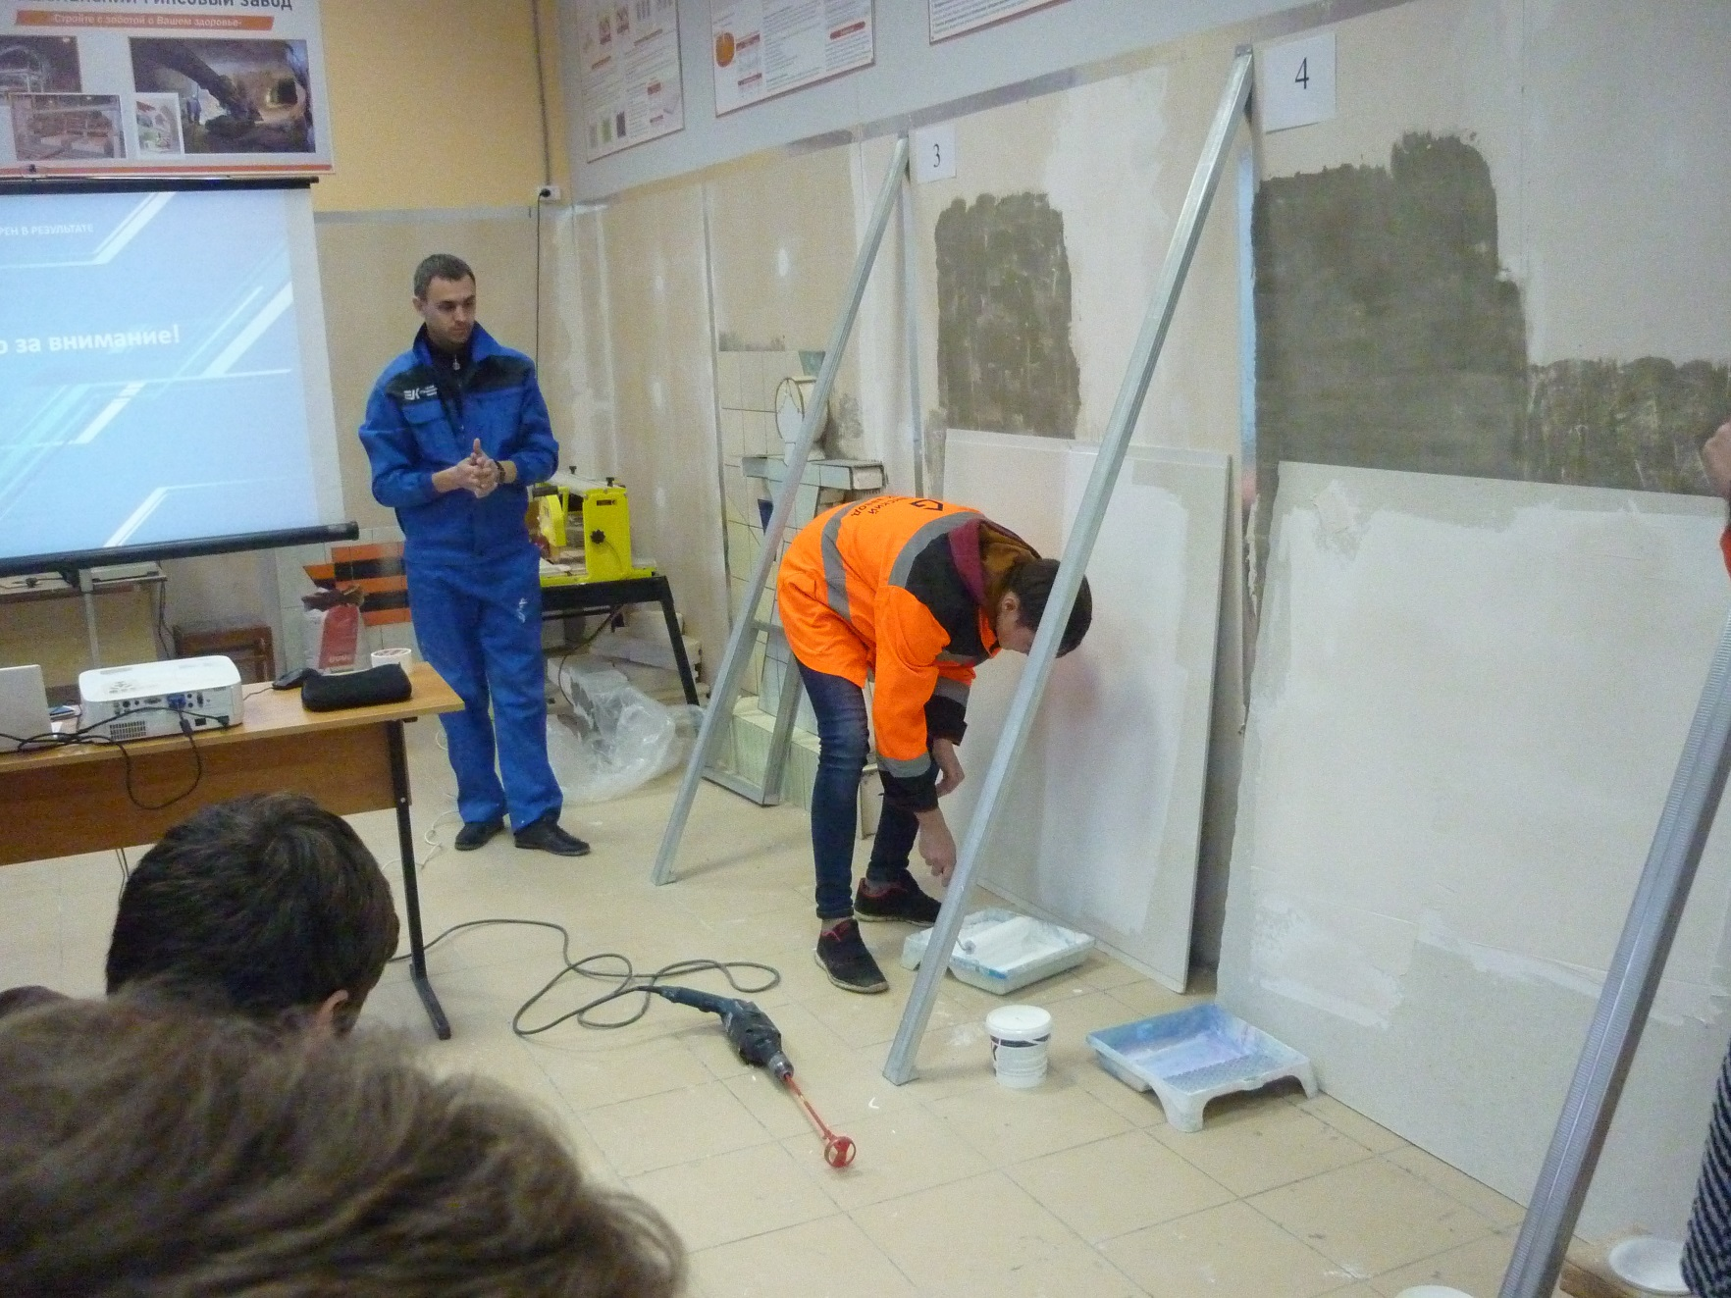
Группа 15-А
Рябушев Виктор-покраска штукатурной стены.

Slide 13
В 2018 году в нашем колледже вновь будет производиться прием заявлений абитуриентов на специальность «Строительство и эксплуатация зданий и сооружений». Приглашаем выпускников школ на обучение в колледже по нашей специальности.

